Slide 1
Hvor meget er der plads til af det søde, salte og fede i en sund og varieret kost?
1
/ Fødevarestyrelsen / De officielle Kostråd – godt for sundhed og klima

Slide 2
Hvad indeholder materialet?
Fødevarestyrelsens informationsmateriale illustrerer, hvor meget af det søde, salte og fede, der er plads til i løbet af ugen for forskellige køns- og aldersgrupper.
Informationsmaterialet er et værktøj til at vurdere dit eget indtag, og viser den retning som mange danskere skal tage i forhold til hvor meget sødt, salt og fedt der er plads til.
I noterne til hvert slide finder du yderligere information om portionsstørrelser.
2
/ Fødevarestyrelsen / De officielle Kostråd – godt for sundhed og klima

Slide 3
Hvorfor spise mindre af det søde, salte og fede?
Danskerne spiser og drikker 4 gange så mange tomme kalorier fra søde sager og drikke, som der er plads til i en sund og klimavenlig kost.
Omkring 20% af kalorieindtaget kommer fra tomme kalorier, hvor der i en sund og varieret kost er plads til ca. 5%.
I alt spiser danskere 35 kg søde sager og drikker 127 liter søde drikke om året, hvilket giver danskerne en global førsteplads i slikindkøb og andenplads i køb af saftevand.
3
/ Fødevarestyrelsen / De officielle Kostråd – godt for sundhed og klima

Slide 4
Hvorfor spise mindre af det søde, salte og fede?
Søde sager og drikke indeholder meget energi (kalorier), tilsat sukker, mættet fedt og salt og bidrager ikke med vigtige næringsstoffer som kostfibre, vitaminer og mineraler.
Et højt og regelmæssigt indtag af søde sager og drikke tager pladsen for sundere føde- og drikkevarer i kosten. Dette kan gå ud over tandsundheden og føre til vægtøgning samt overvægt.
4
/ Fødevarestyrelsen / De officielle Kostråd – godt for sundhed og klima

Slide 5
Definitioner
Råderum
Råderummet er den mængde af det søde, salte og fede, der er er plads til i løbet af en uge. Det sikrer a samtidigt spise sundt og varieret, og få de vigtige næringsstoffer, du har brug for.
Tomme kalorier
Tomme kalorier bidrager ikke med vitaminer, mineraler og kostfiber, men indeholder meget energi, tilsat sukker, mættet fedt eller alkohol.
5
/ Fødevarestyrelsen / De officielle Kostråd – godt for sundhed og klima

Slide 6
Portionsstørrelser
Portionsstørrelserne afspejler de portioner, som danskerne generelt indtager.
Der er forskel på hvor mange kalorier vi har behov for. Det afhænger bla. af køn og alder. Derfor er der også forskel på hvor mange portioner, der er plads til inden for råderummet.
En lille portion = 450 kJ for 4-13-årige og 61-75-årige
En almindelig portion =700 kJ for 14-60-årige
Du kan bruge antallet af portioner, som du vil og frit bytte rundt mellem fødevarer og drikkevarer.
Dertil er der separate begrænsninger på søde og alkoholiske drikke.
Definitioner
6
/ Fødevarestyrelsen / De officielle Kostråd – godt for sundhed og klima
Notes:
Portionsstørrelserne af de søde sager er vist som enten små eller almindelige portioner. En lille portion gælder for børn og ældre, mens en almindelig portion gælder for unge og voksne.
Baggrundsmateriale – her kan du også se flere eksempler på portioner
https://www.food.dtu.dk/-/media/Institutter/Foedevareinstituttet/Publikationer/Pub-2021/Rapport-Raaderummet-til-tomme-kalorier.ashx?la=da&hash=C128EABC48498C6AA35C0112C91F12BEDA771D38
https://www.food.dtu.dk/-/media/Institutter/Foedevareinstituttet/Publikationer/Pub-2021/Fakta-om-nye-maksimumgraenser-for-soede-sager-snacks-soede-drikke-og-alkoholiske-drikke.ashx?la=da&hash=82AA93D61E9056208A28BC0BE8B696331EAC0FE5
https://www.food.dtu.dk/-/media/Institutter/Foedevareinstituttet/Publikationer/Pub-2021/E-artikel-Nye-maksimumgraenser-for-soede-sager-snacks-soede-drikke-og-alkoholiske-drikke.ashx?la=da&hash=00CC16DC4BA3DE66550255DD0359E705C1915ECB

Slide 7
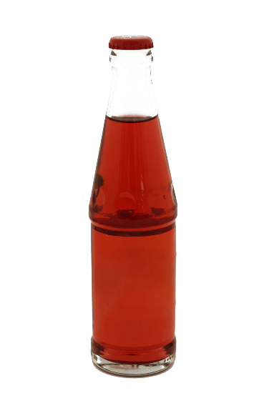
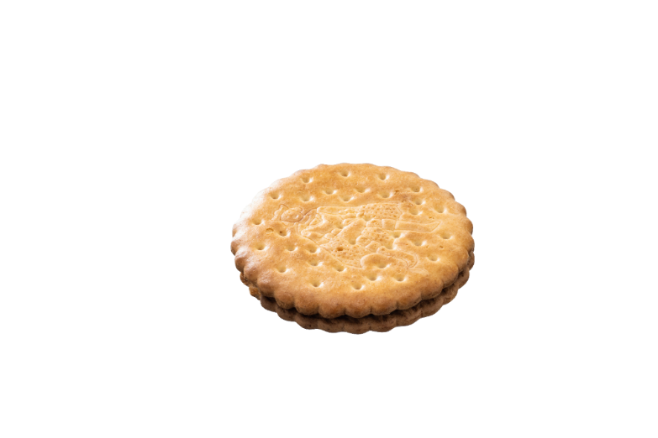
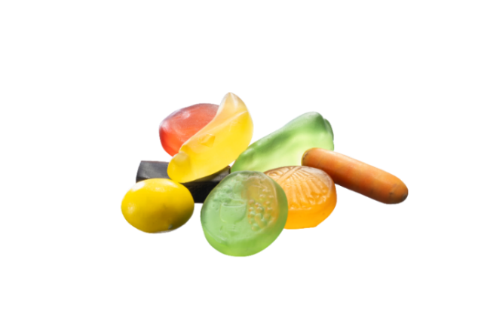
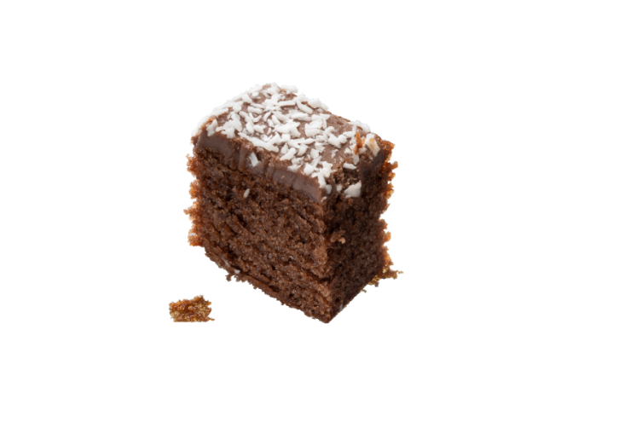
Så meget er der plads til på en uge
4-6 årige 4 små portioner
7
/ Fødevarestyrelsen / De officielle Kostråd – godt for sundhed og klima
Notes:
For søde drikke (sodavand og saft) er der om ugen højst plads til:
25 cl (1 lille portion). Det svarer til et en lille flaske eller et lille glas.
Billedet viser:
Chokoladekiks, 20 g (1 lille portion). Fx: Chokomarie, Digestivem. chokolade, Oreo,Prince, Kiks med cremefyld, Sandwichkiks
Formkage/skærekage, 25 g (1 lille portion). Fx: Drømmekage, Chokolade- kage, Banankage, Gulerodskage, Krydderkage, Muffin, Brownie, Honningkage, Sandkage
Blandet slik, 30 g (1 lille portion). Fx:Lakrids, Matadormix, Flyers, Vingummi, Blandet slik, Ama’r stang, Chocofant, Lakridskonfekt
Søde drikke (25 cl, 1 lille portion): Fx: sodavand og saft (inkl. kunstigt sødede drikke)

Slide 8
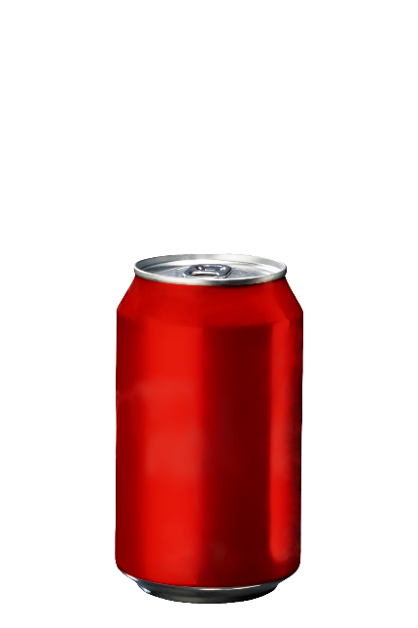
Så meget er der plads til på en uge
7-9 årige 5 små portioner
8
/ Fødevarestyrelsen / De officielle Kostråd – godt for sundhed og klima
Notes:
For søde drikke (sodavand og saft) er der om ugen højst plads til:
33 cl (1,5 små portioner). Det svarer til et en dåse.
Da portionsstørrelsen for søde drikke på 33 cl er 1,5 små portioner, er den lille portionsstørrelse for is halveret i dette slide, så det passer med 5 små portioner i alt.
Billedet viser:
Fløde/mælkeis, ca 20 g. (½ lille portion). Fx: Flødeispind, Magnum, Københavnerstang, Isvaffel
Chokoladekiks, 20 g. (1 lille portion). Fx: Chokomarie, Digestivem. chokolade, Oreo, Prince, Kiks med cremefyld, Sandwichkiks
Formkage/skærekage, 25 g. (1 lille portion). Fx: Drømmekage, Chokolade- kage, Banankage, Gulerodskage, Krydderkage, Muffin, Brownie, Honningkage, Sandkage
Blandet slik, 30 g. (1 lille portion). Fx: Lakrids, Matadormix, Flyers, Vingummi, Blandet slik, Ama’r stang, Chocofant, Lakridskonfekt
Søde drikke (33 cl, 1½ små portioner): Fx: sodavand og saft (inkl. kunstigt sødede drikke)

Slide 9
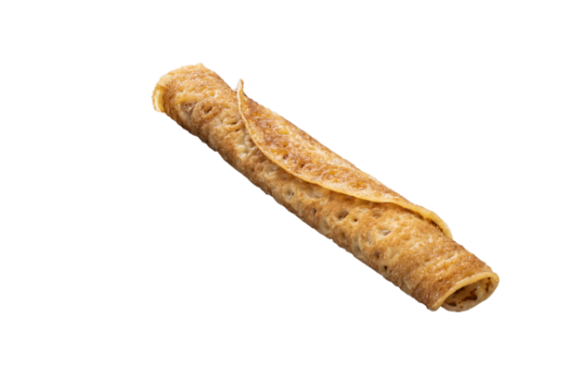
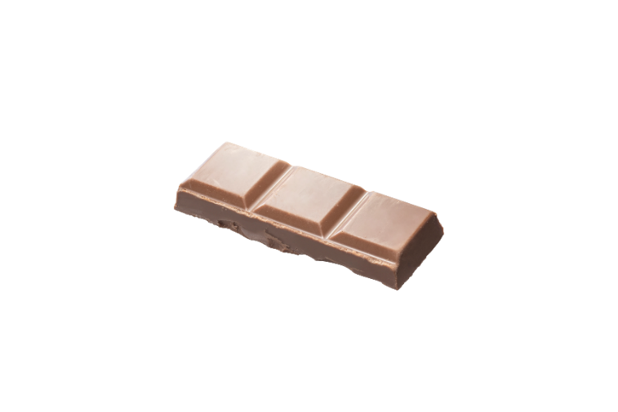
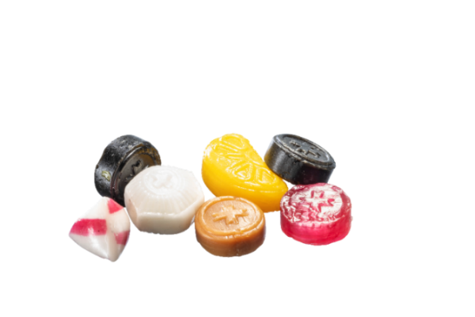
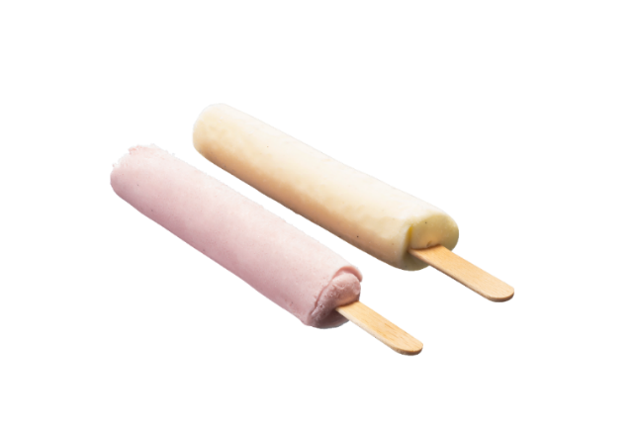
Så meget er der plads til på en uge
10-13 årige 8 små portioner
9
/ Fødevarestyrelsen / De officielle Kostråd – godt for sundhed og klima
Notes:
For søde drikke (sodavand og saft) er der om ugen højst plads til:
50 cl (2 små portioner). Det svarer til to små glasfalsker á 25 cl. eller en ½ sodavand med skruelåg.
Billedet viser kun en lille portion (25 cl). Vælger man at drikke en sodavand (25 cl) mere, skal det erstatte en lille portion af fx is, kage eller slik.
Billedet viser:
Fløde/mælkeis, 45 g. (1 lille portion). Fx: Flødeispind, Magnum, Københavnerstang, Isvaffel
Chokoladekiks, 20 g. (1 lille portion). Fx: Chokomarie, Digestivem. chokolade, Oreo, Prince, Kiks med cremefyld, Sandwichkiks
Formkage/skærekage, 25 g. (1 lille portion). Fx: Drømmekage, Chokolade- kage, Banankage, Gulerodskage, Krydderkage, Muffin, Brownie, Honningkage, Sandkage
Blandet slik, 30 g. (1 lille portion). Fx: Lakrids, Matadormix, Flyers, Vingummi, Blandet slik, Ama’r stang, Chocofant, Lakridskonfekt
Bolcher/slikkepinde, 25 g. (1 lille portion).
Pandekager osv., 45 g. (1 lille portion). Fx: Klatkager, Pandekager, Æbleskiver, Vafler
Chokolade, 20 g (1 lille portion). Fx: Mørk chokolade, Fløde/mælkechokolade, Chokoladebar, Fyldt chokolade, Chokolade med lakrids, Chokolade med nødder, Minimarcipanbrød
Søde drikke (25 cl, 1 lille portion): Fx: sodavand og saft. (inkl. kunstigt sødede drikke)

Slide 10
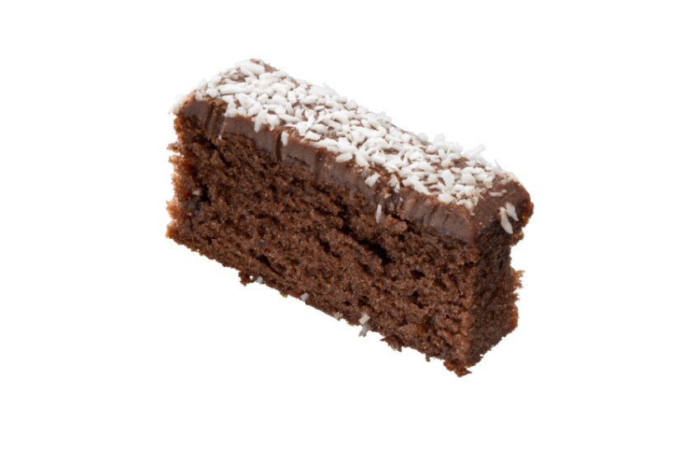
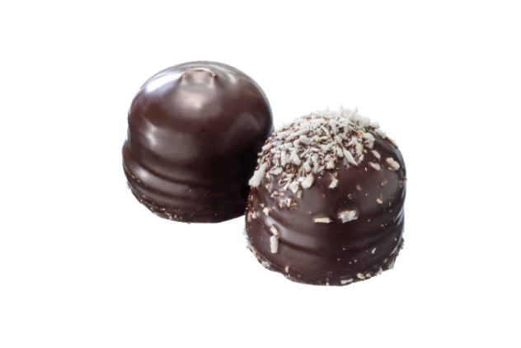
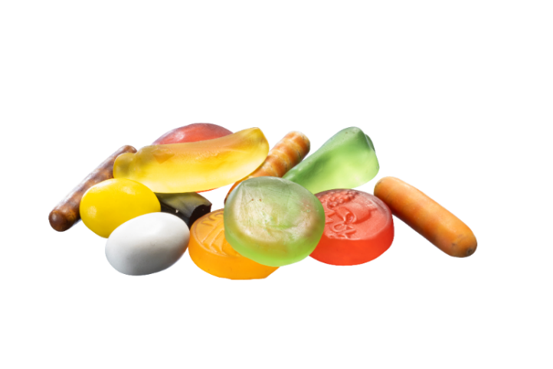
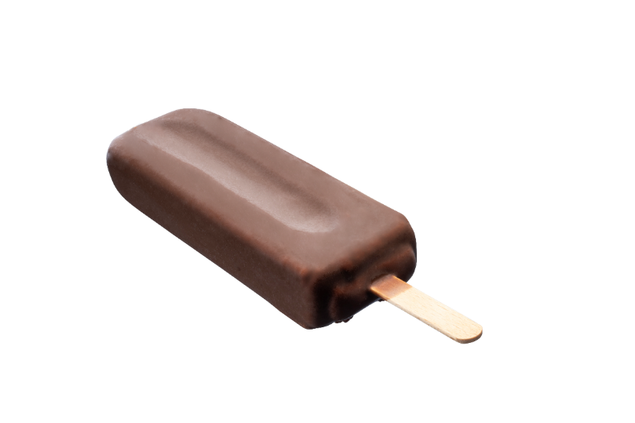
Så meget er der plads til på en uge
14-17 årige piger 5 almindelige portioner
10
/ Fødevarestyrelsen / De officielle Kostråd – godt for sundhed og klima
Notes:
For søde drikke (sodavand og saft) er der om ugen højst plads til:
50 cl (1 almindelig portion). Det svarer til to små glasflasker á 25 cl. eller en ½ sodavand med skruelåg.
Billedet viser:
Formkage/skærekage, 40 g. (1 alm. portion). Fx: Drømmekage, Chokolade- kage, Banankage, Gulerodskage, Krydderkage, Muffin, Brownie, Honningkage, Sandkage
Flødebolle/skumfiduser, 45 g. (1 alm. portion). Fx: Marshmallows, Skumfiduser, Flødebolle, Skumbanan
Fløde/mælkeis, 70 g. (1 alm. portion). Fx: Flødeispind, Magnum, Københavnerstang, Isvaffel.
Blandet slik, 45 g. (1 alm. portion). Fx: Lakrids,Matadormix,Flyers, Vingummi, Blandet slik, Ama’r stang, Chocofant, Lakridskonfekt
Søde drikke, 50 cl. (1 alm. portion). Fx: Sodavand, Saftevand (inkl. kunstigt sødede drikke)

Slide 11
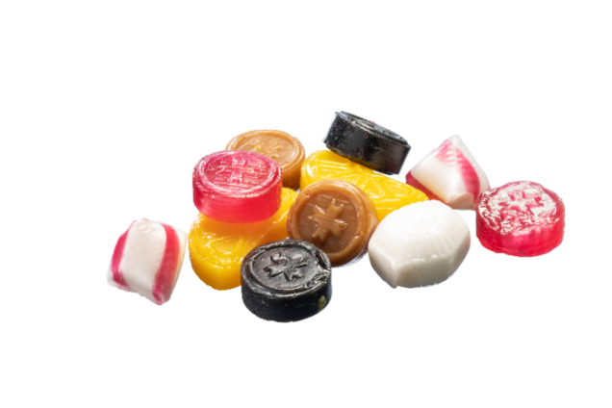
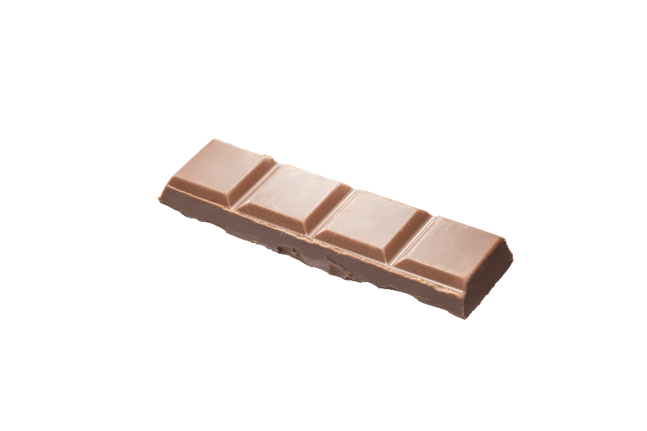
Så meget er der plads til på en uge
14-17 årige drenge 7 almindelige portioner
11
/ Fødevarestyrelsen / De officielle Kostråd – godt for sundhed og klima
Notes:
For søde drikke (sodavand og saft) er der om ugen højst plads til:
50 cl (1 almindelig portion). Det svarer til to små glasflasker á 25 cl. eller en ½ sodavand med skruelåg.
Billedet viser:
Formkage/skærekage, 40 g. (1 alm. portion). Fx: Drømmekage, Chokolade- kage, Banankage, Gulerodskage, Krydderkage, Muffin, Brownie, Honningkage, Sandkage
Chokolade, 30 g. (1 alm. Portion). Fx: Mørk chokolade, Fløde/mælkchokolade, Chokoladebar, Fyldt chokolade, Chokolade med lakrids, Chokolade med nødder, Minimarcipanbrød
Blandet slik, 45 g. (1 alm. portion). Fx: Lakrids, Matadormix, Flyers, Vingummi, Blandet slik, Ama’r stang, Chocofant, Lakridskonfekt
Bolcher/slikkepinde, 40 g. (1 alm. Portion) Fx: Bolcher, Slikkepinde
Flødebolle/skumfiduser, 45 g. (1 alm. portion). Fx :Marshmallows, Skumfiduser, Flødebolle, Skumbanan
Fløde/mælkeis, 70 g. (1 alm. Portion). Fx: Flødeispind, Magnum, Københavnerstang, Isvaffel
Søde drikke, 50 cl. (1 alm. portion). Fx: Sodavand, Saftevand (inkl. kunstigt sødede drikke)

Slide 12
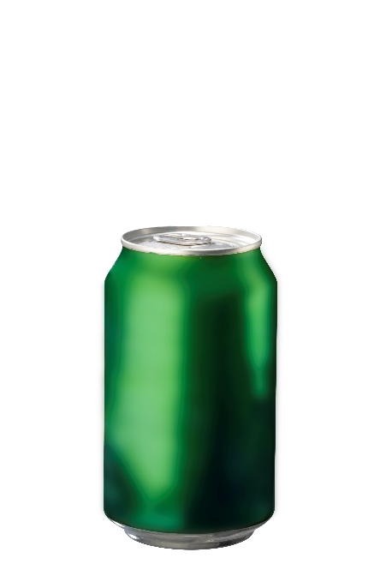
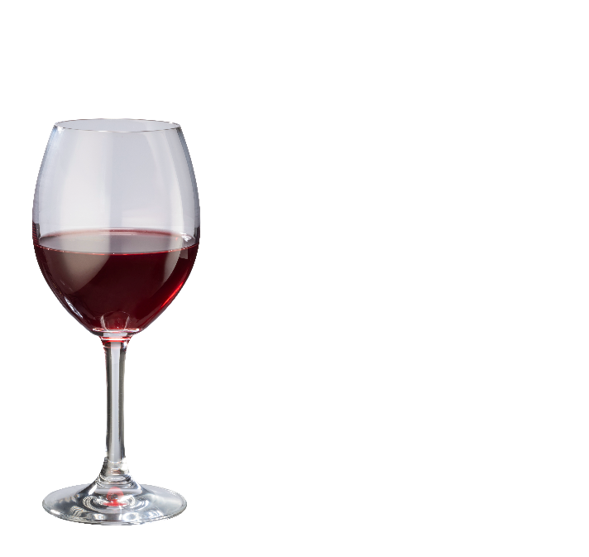
Så meget er der plads til på en uge
18-60 årige voksne kvinder 5 almindelige portioner
12
/ Fødevarestyrelsen / De officielle Kostråd – godt for sundhed og klima
Notes:
For søde drikke (sodavand og saft) er der om ugen højst plads til:
50 cl (1 almindelig portion). Det svarer til to små glasfalsker á 25 cl. eller en ½ sodavand med skruelåg.
For alkoholiske drikke (øl, vin og drinks) er der om ugen højst plads til:
7 genstande, det svarer til 4 alm. øl og 3 glas vin (ca. 4,5 almindelige portioner á 1,5 genstande)
Hvis du som voksen kvinde drikker alkohol, har du tilsvarende mindre plads til slik, kage, chokolade, is, kiks og chips. Hvis 18-60-årige kvinder vælger at drikke 7 genstande om ugen (4,5 alminelige portioner), er der ½ almindelig portion tilbage til at vælge andet fra råderummet.
Billedet viser:
Formkage/skærekage, 40 g. (1 alm. portion). Fx: Drømmekage, Chokolade- kage, Banankage, Gulerodskage, Krydderkage, Muffin, Brownie, Honningkage, Sandkage
Blandet slik, 45 g. (1 alm. portion). Fx: Lakrids,Matadormix,Flyers, Vingummi, Blandet slik, Ama’r stang, Chocofant, Lakridskonfekt
Fløde/mælkeis, 70 g. (1 alm. Portion). Fx: Flødeispind, Magnum, Københavnerstang, Isvaffel
Alkoholiske drikke, (2 alm. portioner á 3 genstande). Fx Øl, vin og drinks

Slide 13
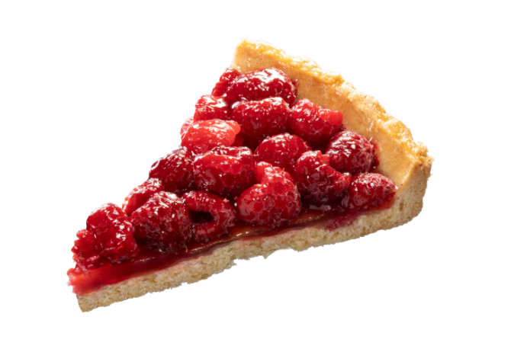
Så meget er der plads til på en uge
18-60 årige voksne mænd 7 almindelige portioner
13
/ Fødevarestyrelsen / De officielle Kostråd – godt for sundhed og klima
Notes:
For søde drikke (sodavand og saft) er der om ugen højst plads til:
50 cl (1 almindelig portion). Det svarer til to små glasfalsker á 25 cl. eller en ½ sodavand med skruelåg.
For alkoholiske drikke (øl, vin og drinks) er der om ugen højst plads til:
11 genstande, det svarer til 7 alm. øl og 4 glas vin (ca. 7 almindelige portioner á 1,5 genstande)
Hvis du som voksen mand drikker alkohol, har du tilsvarende mindre plads til slik, kage, chokolade, is, kiks og chips. Hvis 18-60-årige mænd vælger at drikke 11 genstande om ugen (7 almindelige portioner), bliver hele råderummet brugt på alkoholiske drikke.
Billedet viser:
Formkage/skærekage, 40 g. (1 almindelig portion). Fx: Drømmekage, Chokolade- kage, Banankage, Gulerodskage, Krydderkage, Muffin, Brownie, Honningkage, Sandkage
Flødebolle/skumfiduser, 45 g. (1 almindelig portion). Fx: Marshmallows, Skumfiduser, Flødebolle, Skumbanan
Blandet slik, 45 g. (1 almindelig portion). Fx: Lakrids,Matadormix,Flyers, Vingummi, Blandet slik, Ama’r stang, Chocofant, Lakridskonfekt
Fløde/mælkeis, 70 g. (1 alm. Portion). Fx: Flødeispind, Magnum, Københavnerstang, Isvaffel
Tærte/kage m. frugt, 60 g. (1 almindelig portion). Fx: Frugttærte, Nøddetærte, Tærte m. marengslåg
Alkoholiske drikke, (2 almindelige portioner á 3 genstande). Fx Øl, vin og drinks

Slide 14
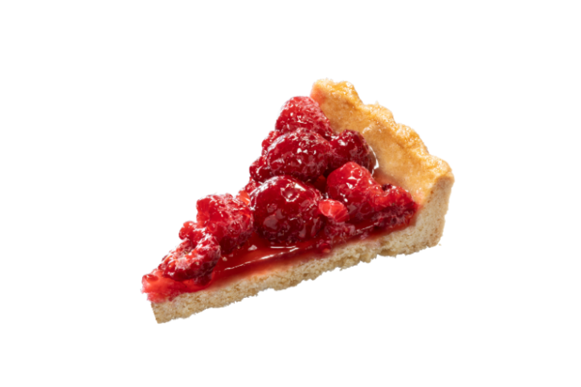
Så meget er der plads til på en uge
61-75 årige 6 små portioner
14
/ Fødevarestyrelsen / De officielle Kostråd – godt for sundhed og klima
Notes:
For søde drikke (sodavand og saft) er der om ugen højst plads til:
25 cl (1 lille portion). Det svarer til et en lille flaske eller et lille glas.
For alkoholiske drikke (øl, vin og drinks) er der om ugen højst plads til:
6 genstande, det svarer til 3 alm. øl og 3 glas vin (6 små portioner á 1 genstand)
Hvis du som voksen drikker alkohol, har du tilsvarende mindre plads til slik, kage, chokolade, is, kiks og chips. Hvis 61-75-årige vælger at drikke 6 genstande om ugen, bliver hele råderummet brugt på alkoholiske drikke.
Billedet viser:
Formkage/skærekage, 25 g. (1 lille portion) Fx: Drømmekage, Chokolade- kage, Banankage, Gulerodskage, Krydderkage, Muffin, Brownie, Honningkage, Sandkage
Blandet slik, 30 g. (1 lille portion) Fx: Lakrids, Matadormix, Flyers, Vingummi, Blandet slik, Ama’r stang, Chocofant, Lakridskonfekt
Bolcher/slikkepinde, 40 g. (1 lille portion) Fx: Bolcher, Slikkepinde
Pandekager osv., 45 g. (1 lille portion) Fx: Klatkager, Pandekager, Æbleskiver, Vafler
Tærte/kage m. frugt, 35 g. (1 lille portion) Fx: Frugttærte, Nøddetærte, Tærte m. marengslåg
Alkoholiske drikke (1 lille portion á 1 genstand). Fx Øl, vin og drinks

